Slide 1



CHÀO MỪNG QUÝ THẦY CÔ
VỀ DỰ GIỜ THĂM LỚP
Môn Tự nhiên và Xã hội lớp 3
BÀI 14: CHỨC NĂNG MỘT SỐ BỘ PHẬN CỦA THƯC VẬT (TIẾT 1)

Slide 2

KHỞI ĐỘNG

Slide 3
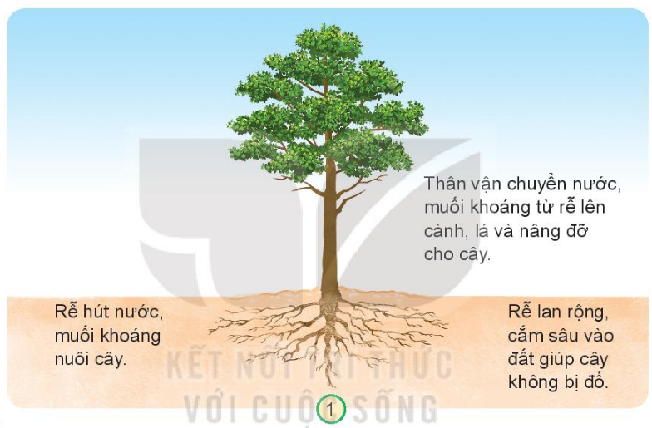
1. Chức năng của rễ, thân.
Em hãy quan hình 1 và cho biết:
+ Chức năng của rễ cây là gì?
+ Chức năng của thân cây là gì?
+ Rễ hút nước, muối khoáng nuôi cây
+ Rễ lan rộng, cắm sâu vào đất giúp cây không bị đổ
+ Thân vận chuyển nước, muối khoáng từ rễ lên cành, lá và nâng đỡ cho cây

Slide 4
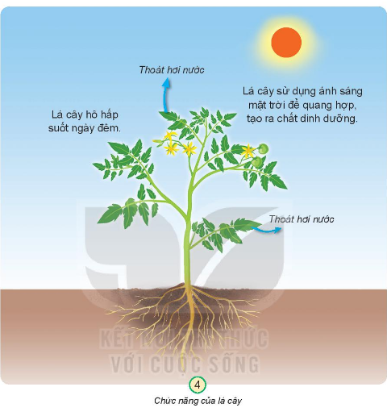
Bài 14: CHỨC NĂNG MỘT SỐ BỘ PHẬN CỦA THỰC VẬT (tiết 1)
2. Chức năng của lá.
Em hãy đọc thông tin ở hình 4 và trả lời câu hỏi:
+ Lá có chức năng gì?
+ Quang hợp diễn ra vào lúc nào trong ngày?
+ Hô hấp diễn ra vào lúc nào trong ngày?
+ Thoát hơi nước diễn ra vào khi nào trong ngày?

Slide 5

Bài 14: CHỨC NĂNG MỘT SỐ BỘ PHẬN CỦA THỰC VẬT (tiết 1)
2. Chức năng của lá.
Lá cây sử dụng ánh sáng mặt trời, khí các-bô-níc trong không khí, nước để tạo ra các chất dinh dưỡng nuôi cây và khí ô-xi
Ngoài việc tạo ra khí ô-xi, cây xanh còn giúp làm sạch không khí
Lá cây có tác dụng với cuộc sống của con người như vậy. Chúng ta cần làm gì để chăm sóc và bảo vệ cây xanh

Slide 6
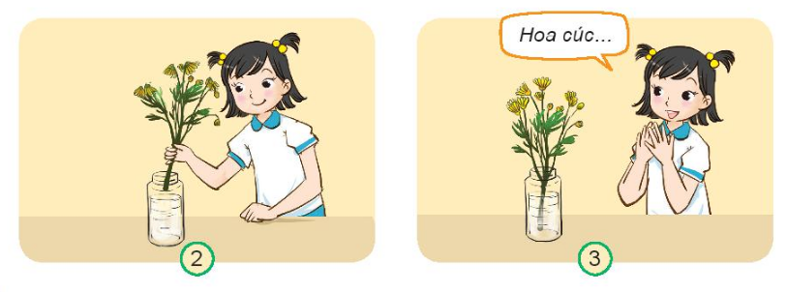
Bài 14: CHỨC NĂNG MỘT SỐ BỘ PHẬN CỦA THỰC VẬT (tiết 1)
3. Thực hành.
Nhiệm vụ 1: Làm việc nhóm thực hiện cắm cành cúc vào lọ nước:
+ Quan sát, ghi chép đặc điểm của cành, lá, hoa trước khi cắm vào nước
+ Tiến hành cắm cành cúc héo vào lọ nước ngập 2/3 thân, ghi chép thời gian, dự đoán kết quả
+ Quan sát cành hoa sau khi đã tươi trờ lại (hoặc không tươi trở lại)
+ Đưa ra nhận xét và giải thích kết quả

Slide 7
3. Thực hành.
Nhiệm vụ 2: Làm việc nhóm 4 và giải thích vì sao khi chụp một túi ni-lông khô, không màu lên cây, sau một khoảng thời gian, sờ vào bên trong túi thấy ẩm ướt.

Slide 8


- Hôm nay các em học bài gì?
- Qua bài học các em cần ghi nhớ điều gì?
Notes:
本PPT模板部分元素使用了幻灯片母版制作。如果需要修改，点击-视图-幻灯片母版-修改 完成后关闭编辑母版即可。

Slide 9
Dặn dò
- Ôn tập các kiến thức đã học.
- Đọc trước bài: Bài 14: Chức năng một số bộ phận của thực vật (tiết 2)
- Chuẩn bị bài sau: Mang đến lớp giờ học sau một miếng bài khổ A4 hoặc hộp đã qua sử dụng, thước kẻ, băng dính

Slide 10

XIN CHÂN THÀNH CẢM ƠN
QUÝ THẦY CÔ GIÁO VÀ CÁC EM

